Slide 1
Государственное бюджетное профессиональное образовательное учреждение Саратовской области Петровский агропромышленный лицей
МАТЕРИАЛОВЕДЕНИЕ
ФИЗИЧЕСКИЕ СВОЙСТВА МЕТАЛЛОВ И СПЛАВОВ

Slide 2
Физические свойства металлов и сплавов
К физическим свойствам металлов и сплавов
относятся цвет, плотность (удельный вес), плавкость,
тепловое расширение, теплопроводность,
теплоемкость, электропроводность и способность их
намагничиваться. Эти свойства называют
физическими потому, что обнаруживаются в явлениях,
которые не сопровождаются изменением
химического состава вещества, т. е. металлы и сплавы
остаются неизмененными по составу при нагревании,
прохождении через них тока, тепла, а также при их
намагничивании и плавлении. Многие из указанных
физических свойств имеют установленные единицы
измерения, по которым судят о свойствах металла.

Slide 3
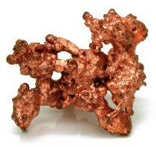
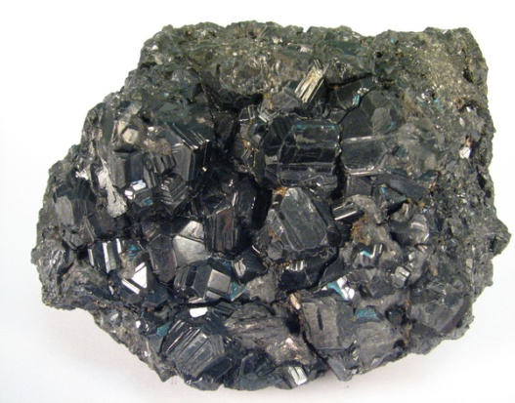
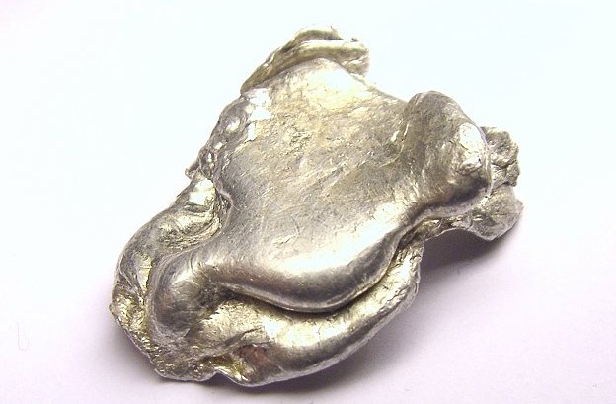
Цвет
Металлы и сплавы не прозрачны. Даже тонкие
слои металлов и сплавов не способны пропускать
лучи, но они имеют в отраженном свете внешний
блеск, причем каждый из металлов и сплавов
имеет свой особый оттенок блеска или, как
говорят, цвет. Например, медь имеет розово-
красный цвет, цинк — серый, олово — блестяще-
белый и т. д.

Slide 4
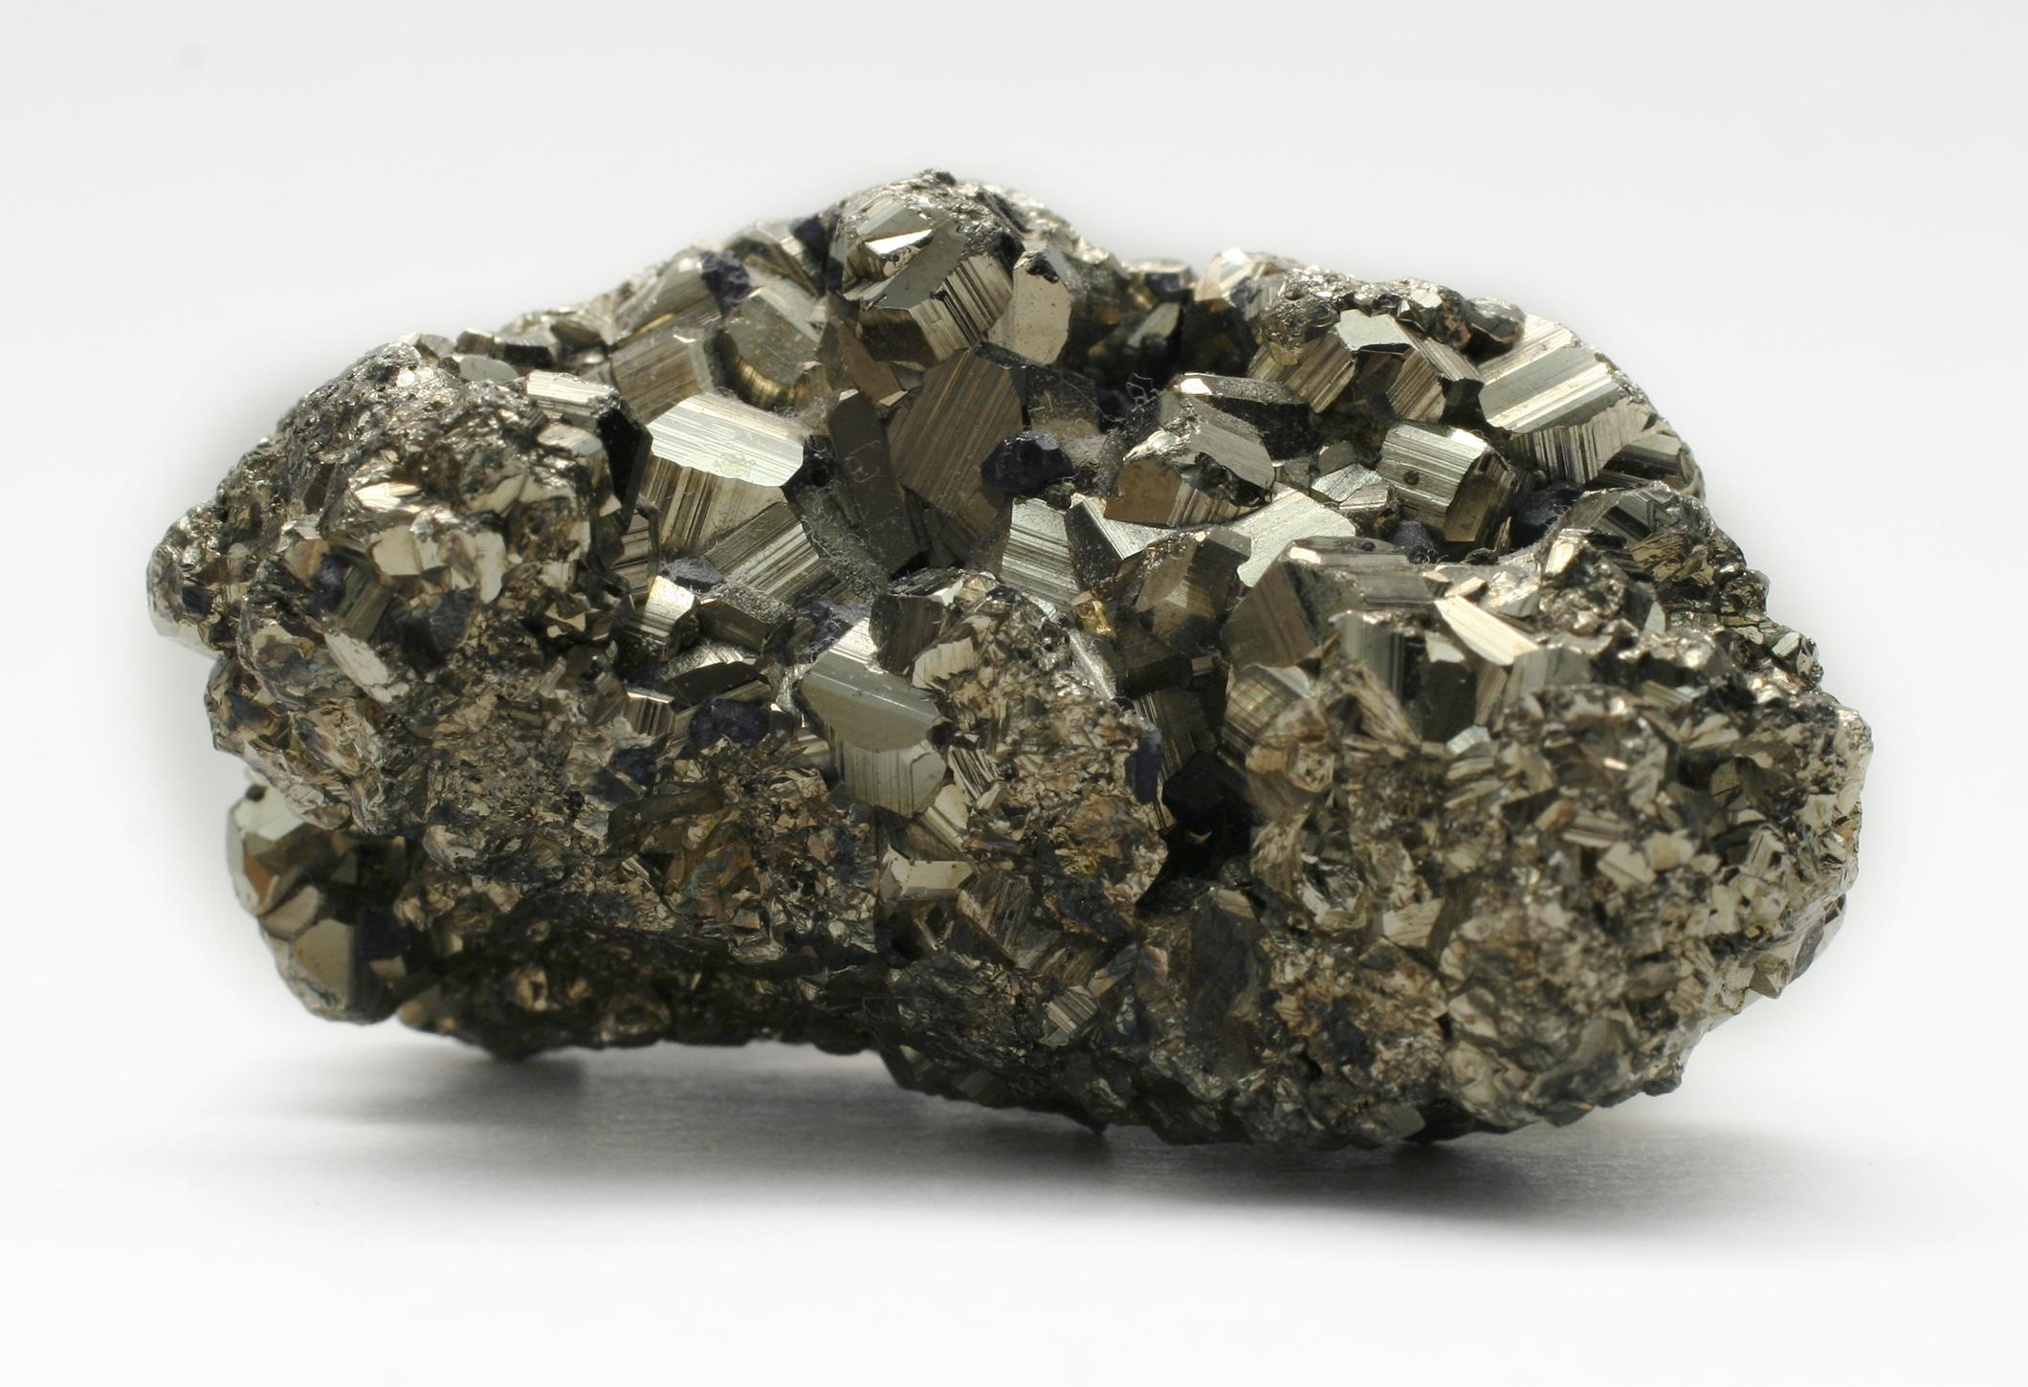
Удельный вес
Удельный вес—это вес 1 см³ металла, сплава или
любого другого вещества в граммах. Например,
удельный вес чистого железа равен 7,88 г/см³.

Slide 5
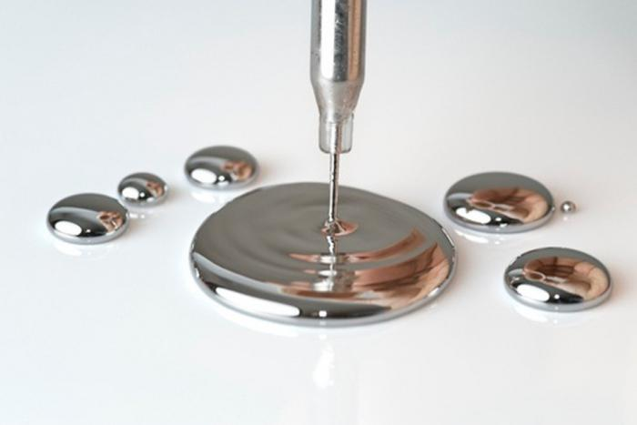
Плавление
Плавление — способность металлов и сплавов
переходить из твердого состояния в жидкое,
характеризуется температурой плавления.
Металлы, имеющие высокую температуру
плавления, называют тугоплавкими (вольфрам,
платина, хром и т.д.). Металлы, имеющие низкую
температуру плавления, называют легкоплавкими
(олово, свинец и т.д.).

Slide 6
Тепловое расширение
Тепловое расширение — свойство металлов и
сплавов увеличиваться в объеме при нагревании,
характеризуется коэффициентами линейного и
объемного расширения. Коэффициент линейного
расширения — отношение приращения длины
образца металла при нагревании на 1° к
первоначальной длине образца. Коэффициент
объемного расширения — отношение приращения
объема металла при нагревании на 1° к
первоначальному объему.

Slide 7
Объемный коэффициент принимают равным
утроенному коэффициенту линейного расширения.
Различные металлы имеют различные
коэффициенты линейного расширения. Например,
коэффициент линейного расширения стали
равен 0,000012, меди — 0,000017, алюминия—
0,000023. Зная коэффициент линейного
расширения металла, можно определить его
величину удлинения: определим, насколько
удлинится стальной трубопровод длиной 5000
м при его нагреве до 20°С:
5000·0,000012·20 = 1,2 м

Slide 8
Теплопроводность
Теплопроводность —способность металлов и
сплавов проводить тепло. Чем больше
теплопроводность, тем быстрее тепло
распространяется по металлу или сплаву при
нагревании. При охлаждении металлы и сплавы,
обладающие большой теплопроводностью,
быстрее отдают тепло. Теплопроводность красной
меди в 6 раз выше теплопроводности железа. При
сварке металлов и сплавов, имеющих большую
теплопроводность, требуется предварительный, а
иногда и сопутствующий подогрев.

Slide 9
Теплоемкость
Теплоемкость — количество тепла, потребное для
нагревания единицы веса на 1°. Удельная
теплоемкость — количество тепла
в ккал (килокалориях), необходимое для нагрева 1
кг вещества на 1°. Низкую удельную теплоемкость
имеют платина и свинец. Удельная теплоемкость
стали и чугуна примерно в 4 раза выше удельной
теплоемкости свинца.

Slide 10
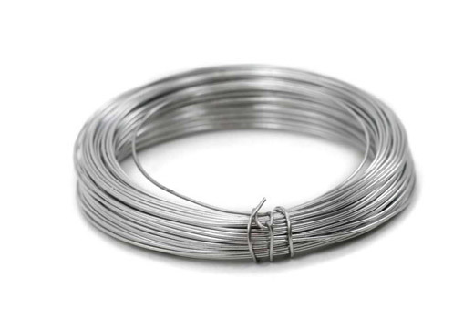
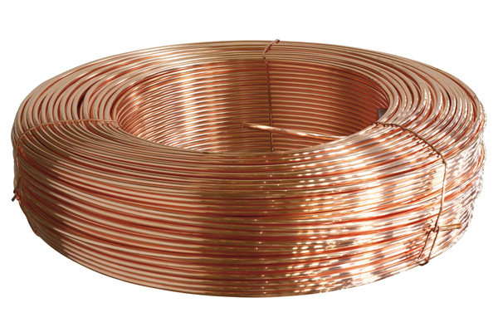
Электропроводность
Электропроводность — способность металлов и
сплавов проводить электрический ток. Хорошей
электропроводностью обладают медь, алюминий
и их сплавы.

Slide 11
Магнитные свойства
Магнитные свойства — способность металлов
намагничиваться, которые проявляются в том, что
намагниченный металл притягивает к себе
металлы, обладающие магнитными свойствами.

Slide 12
СПАСИБО ЗА ВНИМАНИЕ!!!

